Slide 1
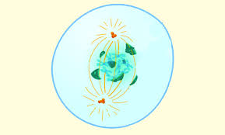
সবাইকে স্বাগতম

Slide 2
পরিচিতি
মোঃ সাইফুল ইসলাম।
সহকারী শিক্ষক
খেপুপাড়া বালিকা মাধ্যমিক বিদ্যালয়।
ICT4E জেলা অ্যাম্বাসেডর,পটুয়াখালী।
শ্রেনীঃ অষ্টম
বিষয়ঃ বিজ্ঞান
অধ্যায়ঃ দ্বিতীয়
সময়ঃ ৫০মিনিট

Slide 3
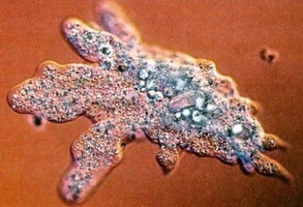
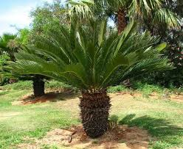
নিচের ছবিগুলো লক্ষ্য কর
এককোষী জীব
বহুকোষী জীব
এই জীবগুলো সংখ্যায় বৃদ্ধি বা দৈহিক আকৃতি বাড়ায় কীভাবে ?

Slide 4
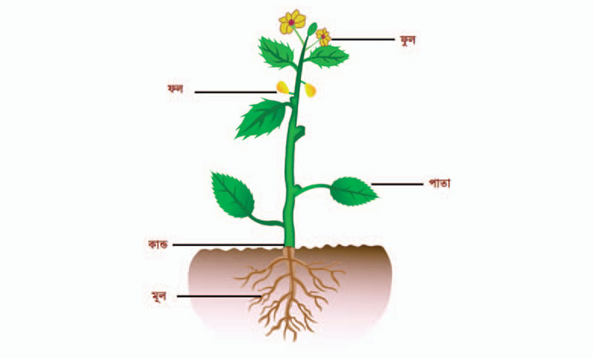
এই ধরণের উদ্ভিদের দেহ বৃদ্ধি হচ্ছে কীভাবে ?
মাটোসিস কোষ বিভাজনের মাধ্যমে।
Notes:
পাঠশিরোনাম বের করার চেষ্টা করা হয়েছে। শিক্ষার্থীদের এ জাতীয় প্রশ্ন করার মাধ্যমে পাঠ ঘোষণা আসতে পারে। নিজের মত করে আরো প্রশ্ন সংযোজন করে নিতে পারেন।

Slide 5
আজকের পাঠ
মাইটোসিস কোষ বিভাজন

Slide 6
শিখনফল
এই পাঠ শেষে শিক্ষার্থীরা-
মাইটোসিস কোষ বিভাজন কী তা বলতে পারবে;
মাইটোসিস কোষ বিভাজন কোথায় ঘটে তা বলতে পারবে;
মাইটোসিস কোষ বিভাজনের পর্যায়সমূহ ধারাবাহিকভাবে বলতে পারবে;
মাইটোসিস কোষ বিভাজন পদ্ধতি ব্যাখ্যা করতে পারবে।
Notes:
Karuna

Slide 7
নিচের ভিডিওটি দেখি

Slide 8
মাইটোসিস কোষ বিভাজনঃ
যে প্রক্রিয়ায় মাতৃকোষের নিউক্লিয়াস একবার বিভাজিত হয়ে সময়াকৃতির সমগুণ সম্পন্ন ও সমসংখ্যক ক্রোমোজোম বিশিষ্ট দুটি অপত্য কোষ সৃষ্টি করে তাকে মাইটোসিস কোষ বিভাজন বলে ।

Slide 9
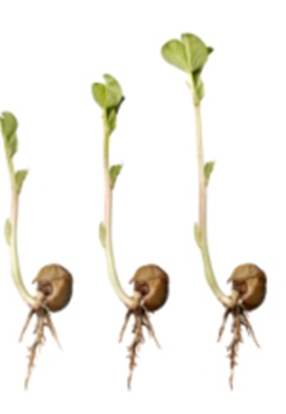
মাইটোসিস কোথায় হয়?
ভ্রূণ মুকুল
কাণ্ড
মূলের অগ্রভাগ
মাইটোসিস উদ্ভিদের বর্ধনশীল অংশে হয়।

Slide 10
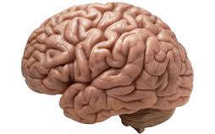
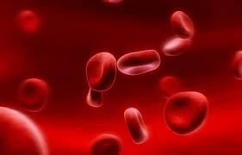
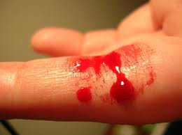
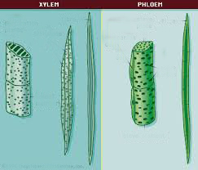
মাইটোসিস ঘটে না?
প্রাণীদের স্নায়ুটিস্যুর স্নায়ুকোষে, স্তন্যপায়ী প্রাণীদের পরিণত লোহিত রক্ত কণিকা ও অণুচক্রিকায়।
উদ্ভিদের স্থায়ী টিস্যুতে।

Slide 11
একক কাজ
নিচের ছকটি পূরণ করঃ
মাইটোসিস ঘটে | মাইটোসিস ঘটে না
১/ | ১/
২/ | ২/
৩/ | ৩/

Slide 12
মাইটোসিসের বৈসিষ্ট্যসমূহ
মাইটোসিস কোষ বিভাজন দেহকোষেরই এক ধরনের বিভাজন।
মাতৃকোষের নিউক্লেয়াসটি কেবলমাত্র একবার বিভাজিত হয়।
মাতৃকোষটি বিভাজিত হয়ে সমগুণ সম্পন্ন দুটি অপত্য কোষ সৃষ্টি করে।
মাতৃকোষ এবং অপত্য কোষের ক্রোমোজোম সংখ্যা অপরিবর্তিত থাকে।
এক্ষেত্রে প্রতিটি ক্রোমোজোম লম্বালম্বি দুই ভাগে বিভক্ত হয়। তাই মাইটোসিসকে ইকুয়েশনাল বা সমীকরণিক বিভাজনও বলা হয়।

Slide 13
মাইটোসিসের ধাপসমূহ
১
২
৩
৪
৫
প্রোফেজ
প্রো-মেটাফেজ
মেটাফেজ
এনাফেজ
টেলোফেজ
Notes:
ভিডিও স্লাইড অনুযায়ী শিক্ষার্থীদেরকে সুতা এবং ফেলে দেয়া পুথির মাধ্যমে ধাপগুলোতে ক্রোমোজোমের অবস্থান দেখাতে বলতে পারেন।

Slide 14
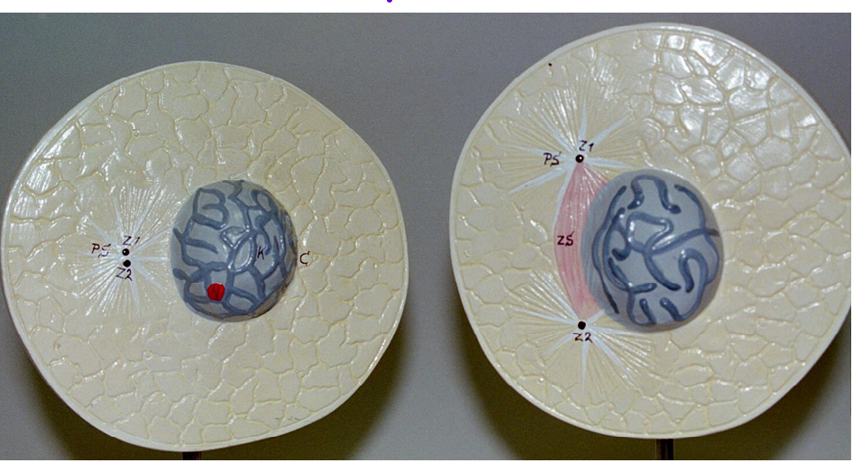
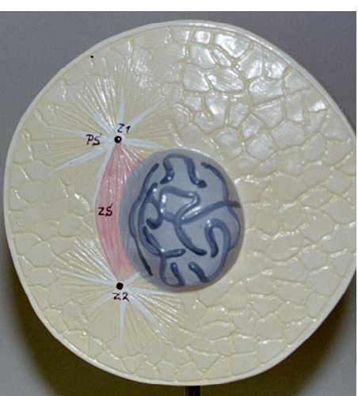
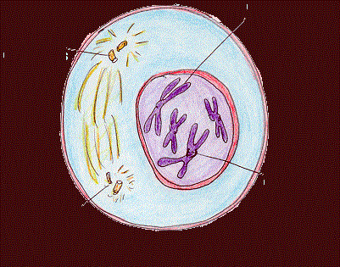
প্রফেজ ধাপ
নিউক্লিয়াসে ক্রোমোজোমের কী পরিবর্তন দেখছ?
ক্রোমোজোম গুলো দুভাগে ভাগ হয়ে কী উৎপন্ন করে।
Notes:
শিক্ষক এ বিষয়ে আরো কিছু প্রশ্ন নিজের মত করে তৈরি করে প্রশ্ন উওর পদ্ধতিতে অগ্রসর হতে পারেন।

Slide 15
ক্রোমাটিড
সেন্ট্রিওল
নিউক্লিয়াস
সেন্ট্রোমিয়ার
অ্যাস্টার রশ্মি
এ পর্যায়ে ক্রোমোজোম গুলোর কী পরিবর্তন দেখছ?
Notes:
শিক্ষক এ বিষয়ে আরো কিছু প্রশ্ন নিজের মত করে তৈরি করে প্রশ্ন উওর পদ্ধতিতে অগ্রসর হতে পারেন।

Slide 16
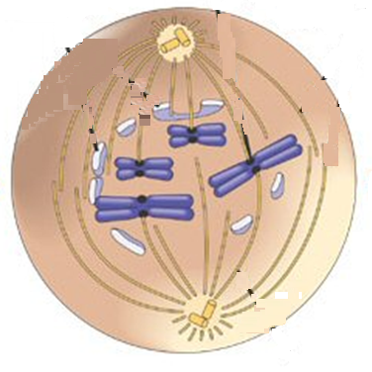
প্রোফেজ থেকে প্রো-মেটাফেজ ধাপ
নিঊক্লিয়ার মেমব্রেন ও নিউক্লিওলাসের কী পরিবর্তন হল?
কী পরিবর্তন লক্ষ্য করছ?
সেন্ট্রোমিয়ার স্পিন্ডল যন্ত্রের নির্দিষ্ট তন্তুর সাথে যুক্ত হচ্ছে।
Notes:
শিক্ষক এ বিষয়ে আরো কিছু প্রশ্ন নিজের মত করে তৈরি করে প্রশ্ন উওর পদ্ধতিতে অগ্রসর হতে পারেন।

Slide 17
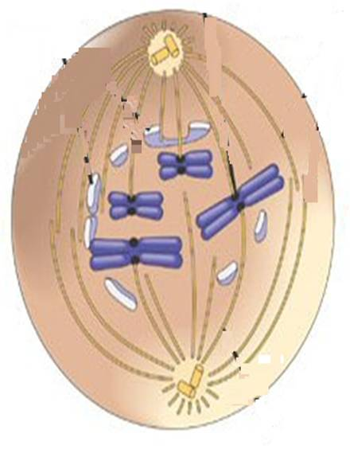
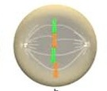
প্রো- মেটাফেজ থেকে মেটাফেজ ধাপ
ক্রোমোজম গুলো স্পিন্ডল যন্ত্রের বিষুবীয় অঞ্চলে আসে এবং তন্তুর সাথে সেন্ট্রমিয়ার দিয়ে আটকে থাকে।

Slide 18
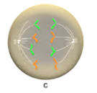
মেটাফেজ থেকে অ্যানাফেজ ধাপ
ক্রোমোজোম গুলো স্পিন্ডল যন্ত্রের বিষুবীয় অঞ্চলে
ক্রোমোজোম গুলো কোথায়?

Slide 19
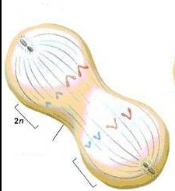
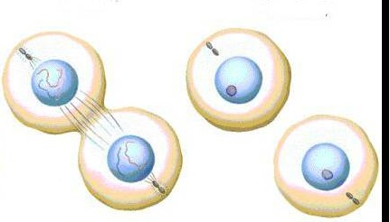
অ্যানাফেজ থেকে টেলোফেজ ধাপ
অ্যানাফেজের শেষ পর্যায়
টেলোফেজ পর্যায়
ক্রোমোজোম গুলো এখন কোথায়?
নিউক্লিয়াস সৃষ্টি হয়েছে কি? স্পিন্ডলযন্ত্র কেমন দেখছ?
Notes:
কোষবিভাজনের অ্যানাফেজ ধাপ থেকে টেলোফেজ ধাপের পরিবর্তন দেখানো হয়েছে। শিক্ষক এ বিষয়ে আরো কিছু প্রশ্ন নিজের মত করে তৈরি করে প্রশ্ন উওর পদ্ধতিতে অগ্রসর হতে পারেন।

Slide 20
দলীয় কাজ
চিত্র-ক
চিত্র-খ
১। চিত্র -ক এর আলোকে ক্রমোজোমের বিভাজন ব্যাখ্যা কর ।
২। জীবের দৈহিক বৃদ্ধিতে চিত্র দুটির গুরুত্ব ব্যাখ্যা কর ।

Slide 21
মূল্যায়ন
১।মাইটোসিস কোষ বিভাজনে মাতৃকোষটি বিভাজিত হয়ে সমগুন সম্পন্ন কয়টি অপত্য কোষ সৃষ্টি করে?
(ক) ২ টি
(খ) ৪ টি
(গ) ৫ টি
(ঘ) ৬ টি
২। অপত্য ক্রোমোজোম গুলো বিপরীত মেরুতে এসে পৌঁছায় কোন ধাপে?
(ক) প্রোফেজ
(খ) মেটাফেজ
(গ) অ্যানাফেজ
(ঘ) টেলোফেজ
৩। চিত্রের পর্যায়টির নাম কি?
(ক) প্রোফেজ
(খ) মেটাফেজ
(ক) টেলোফেজ
(ঘ)অ্যানাফেজ
সঠিক
আবার চেষ্টা কর
আবার চেষ্টা কর
আবার চেষ্টা কর
আবার চেষ্টা কর
সঠিক
আবার চেষ্টা কর
আবার চেষ্টা কর
আবার চেষ্টা কর
আবার চেষ্টা কর
সঠিক
আবার চেষ্টা কর

Slide 22
বাড়ির কাজ
মাইটোসিসের গুরুত্ব ব্যাখ্যা কর।

Slide 23
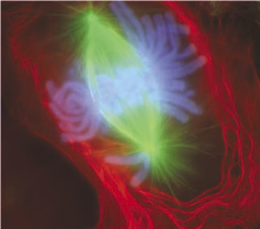
সবাইকে ধন্যবাদ

